Slide 1
Interagire attraverso le tecnologie digitali: comunicazione e collaborazione Municipality of Pescara

Slide 2
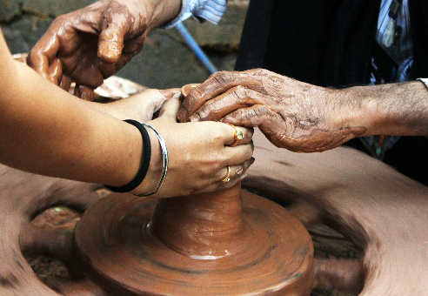
OBIETTIVI
Competenze acquisite alla fine del modulo:
Familiarizzare con il quadro europeo delle competenze digitali
La prima unità permette di familiarizzare con il Quadro DigComp e il modello ufficiale UE per la formazione in ambito IT.
Comprendere i fondamenti della cooperazione e collaborazione negli ambienti IT.
Il pilastro della cooperazione e collaborazione del Quadro DigComp offre le competenze necessarie ad ottenere una cooperazione efficace negli ambienti digitali.
Acquisire nuove buone pratiche per la gestione dei team e per il coinvolgimento degli azionisti in contesti virtuali.
Il modulo offer esempi di buone pratiche per ottenere una comunicazione efficace con gli agenti esterni, gli investitori e i membri del team.
The European Commission's support for the production of this publication does not constitute an endorsement of the contents, which reflect the views only of the authors, and the Commission cannot be held responsible for any use which may be made of the information contained therein.

Slide 3
INDICE
EXTRA
Unità 3
Studio
Unità 2
Buone pratiche per l’interazione attraverso gli strumenti digitali
Unità 1
Il Pilastro della Comunicazione e Collaborazione
Breve introduzione a DigComp 2.1

Slide 4
Unità 1
Sezione 1: DigComp 2.1: Quali opportunità da sfruttare?
Questa sezione si concentra sull’interazione attraverso le tecnologie digitali, un’area formativa emersa di recente e particolarmente importante perché la prima applicazione del ciclo NICHE ha mostrato dei gap formativi importanti in questa competenza.
Il web è pieno di materiale che spiega come utilizzare al meglio gli strumenti digitali per comunicare e collaborare. Tuttavia in questo modulo la fonte primaria di riferimento sarà l’ultima versione del Quadro delle competenze digitali per I cittadini pubblicato dal centro di ricerca della Commissione Europea nel 2016.
Nello specifico, si analizzerà l’area di competenza numero 2, Comunicazione e Collaborazione, dalla quale ha inizio l’interazione attraverso le tecnologie digitali.
The European Commission's support for the production of this publication does not constitute an endorsement of the contents, which reflect the views only of the authors, and the Commission cannot be held responsible for any use which may be made of the information contained therein.

Slide 5
Unità 1
Sezione 2 – Il Quadro europeo ufficiale per la formazione sulle competenze digitali
Il primo Quadro DigComp fu pubblicato nel 2013. l’ultima versione disponibile è il DigComp 2.1, ma verrà presto sostituito dal DigComp 2.2 (dal 2022).
Il DigComp 2.1 include ventuno competenze digitali divise in cinque aree formative.
Per ognuna di esse, è disponibile un modello di competenza ad otto livelli che gli studenti o insegnanti possono utilizzare per monitorare i progressi nel migliorare in queste aree.
The European Commission's support for the production of this publication does not constitute an endorsement of the contents, which reflect the views only of the authors, and the Commission cannot be held responsible for any use which may be made of the information contained therein.

Slide 6
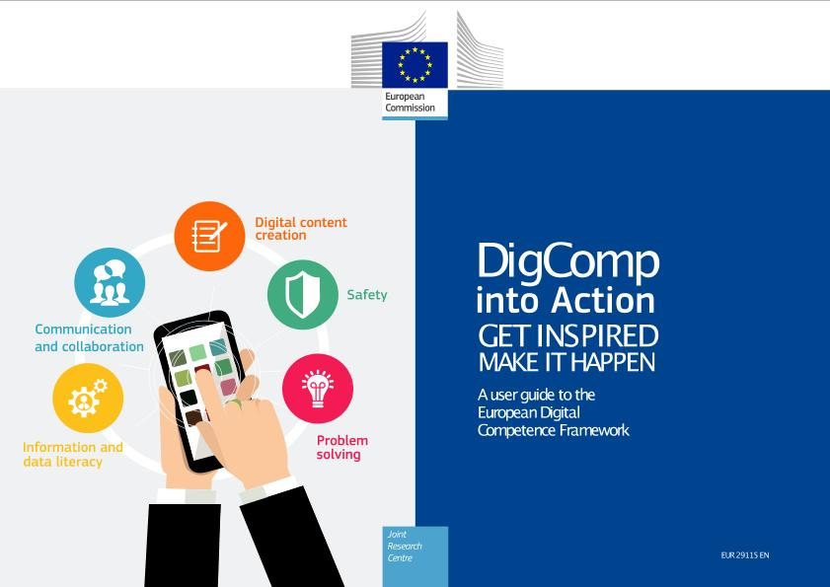
Unità 1
Sezione 3 – La Bibliografia estesa di DigComp
Ad oggi, tra la pubblicazione ufficiale di DigComp 2.1 e il rilascio della versione 2.2, la bibliografia DigComp è stata ampliata dalla Commissione Europea con le seguenti risorse:
The European Commission's support for the production of this publication does not constitute an endorsement of the contents, which reflect the views only of the authors, and the Commission cannot be held responsible for any use which may be made of the information contained therein.

Slide 7
Unità 2
Sezione 1 – L’area formativa numero 2 DigComp
Nell’unità 1 sono stati presentati il background e le caratteristiche generali del Quadro DigComp in modo da rendere più conmprensibili le informazioni che verranno fornite nelle prossime slides.
Il pilastro della comunicazione e collaborazione è diviso nelle seguenti competenze:
2. Comunicazione e Collaborazione
2.1 Interagire attraverso tecnologie digitali | 2.2 Condividere attraverso tecnologie digitali | 2.3 Impegnarsi civilmente attraverso le tecnologie digitali | 2.4 Collaborare attraverso le tecnologie digitali | 2.5 Netiquette | 2.6 Gestire l’identità digitale
Fonte: DigComp 2.1, pagina 11
The European Commission's support for the production of this publication does not constitute an endorsement of the contents, which reflect the views only of the authors, and the Commission cannot be held responsible for any use which may be made of the information contained therein.

Slide 8
Unità 2
Sezione 2 – Le competenze 2.1 DigComp
Tutte le competenze esposte nella tabella precedente sono strettamente collegate tra loro:
Condividere, coinvolgere e collaborare non sarebbe possibile senza prima interagire attraverso le tecnologie digitali
La netiquette aiuta a gestire (e definire) la propria identità digitale
E via dicendo.
In altre parole, tra queste competenze non c’è un ordine gerarchico preciso, bensì sono collegate tra loro: migliorare una di queste competenze comporta una maggiore abilità anche nelle altre.
In merito alle competenze sviluppate, il DigComp 2.1 propone un modello progressivo utile a definire il livello di conoscenza sviluppato dagli individui.
The European Commission's support for the production of this publication does not constitute an endorsement of the contents, which reflect the views only of the authors, and the Commission cannot be held responsible for any use which may be made of the information contained therein.

Slide 9
Unità 2
Sezione 3 – Interagire attraverso le tecnologie digitali
The European Commission's support for the production of this publication does not constitute an endorsement of the contents, which reflect the views only of the authors, and the Commission cannot be held responsible for any use which may be made of the information contained therein.

Slide 10
Unità 3
Sezione 1 – Risorse e consigli per interagire attraverso la tecnologia digitale
Come prima cosa è fondamentale capire chi è il target di riferimento dell’azienda, ossia a chi ci stiamo rivolgendo e per quale motivo.
Un’interazione guidata dai dati necessita delle competenze utili a decodificare le informazioni, oltre ad essere in grado di navigare nel digitale e orientare di conseguenza la visione a lungo termine della compagnia.
Le funzioni aziendali più importanti al giorno d’oggi si basano tutte sui dati: finanza, vendite ed investimenti fanno affidamento a scambi comunicativi online, statistiche, parametri… tutti elementi che permettono di definire la performance dell’organizzazione e come il suo valore viene percepito tra i (potenziali) clienti.
The European Commission's support for the production of this publication does not constitute an endorsement of the contents, which reflect the views only of the authors, and the Commission cannot be held responsible for any use which may be made of the information contained therein.

Slide 11
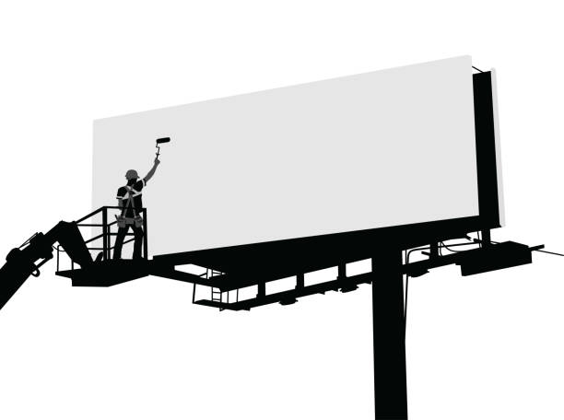
Unità 3
Sezione 1 – per esempio, nel branding
Da… | …A
The European Commission's support for the production of this publication does not constitute an endorsement of the contents, which reflect the views only of the authors, and the Commission cannot be held responsible for any use which may be made of the information contained therein.

Slide 12
Unità 3
Sezione 2 – La tabella di marcia delle interazioni online con il pubblico esterno
1. Fissare il target(s)
2. Adattarsi all’audience
3. Definire il Pilastro
4. Pianificare un calendario
The European Commission's support for the production of this publication does not constitute an endorsement of the contents, which reflect the views only of the authors, and the Commission cannot be held responsible for any use which may be made of the information contained therein.

Slide 13
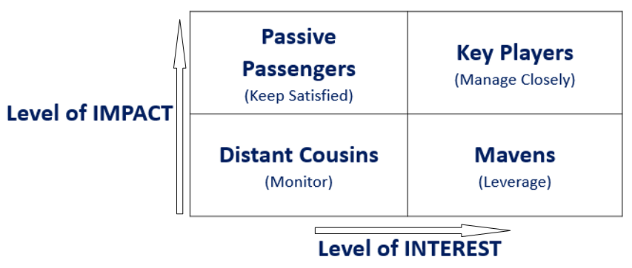
Unità 3
Sezione 2 – Sui target
S’intende Gruppo di Interesse (investitotri) l’insieme di attori sociali ed economici che:
Potrebbero essere influenzati dale attivita aziendali;
Potrebbero avere un’influenza e/o un interesse in attivita aziendali.
The POWER-INTEREST Matrix (Johnson and Scholes; 1999)
The European Commission's support for the production of this publication does not constitute an endorsement of the contents, which reflect the views only of the authors, and the Commission cannot be held responsible for any use which may be made of the information contained therein.

Slide 14
Unità 3
Sezione 2 – Sui target…uno strumento di monitoraggio
Mantenere traccia dei progressi che si fanno nella comunicazione e nell’interazione con ognuna delle categorie di investitori: qual è il livello di interesse corrente (C) e come si posiziona rispetto al livello di coinvolgimento desiderato (D)?
The European Commission's support for the production of this publication does not constitute an endorsement of the contents, which reflect the views only of the authors, and the Commission cannot be held responsible for any use which may be made of the information contained therein.

Slide 15
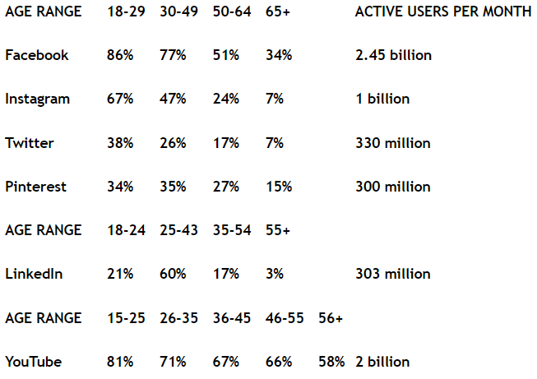
Unità 3
Sezione 2 – Sull’audience
The European Commission's support for the production of this publication does not constitute an endorsement of the contents, which reflect the views only of the authors, and the Commission cannot be held responsible for any use which may be made of the information contained therein.

Slide 16
Unità 3
Sezione 2 – Sull’audience…e l’omogeneità dei canali
Stile di vita, casa o cibo Facebook, Pinterest, Instagram
Aziende IT o industrie Linkedin e Twitter
Pubblicazione di video YouTube, Facebook, Instagram
Pubblicazione di sondaggi Facebook, Twitter e Instagram
Foto Instagram e Pinterest
Studi o opinion Facebook e LinkedIn
Immagini e citazioni Facebook e Instagram
Infografiche Pinterest
Collage fotografici Pinterest
The European Commission's support for the production of this publication does not constitute an endorsement of the contents, which reflect the views only of the authors, and the Commission cannot be held responsible for any use which may be made of the information contained therein.

Slide 17
Unità 3
Sezione 3 – Interagire e comunicare attraverso la tecnologia, comunicazione interna
Sponsor
Partners
Organizzazione
Team
The European Commission's support for the production of this publication does not constitute an endorsement of the contents, which reflect the views only of the authors, and the Commission cannot be held responsible for any use which may be made of the information contained therein.

Slide 18
Unità 3
Sezione 3 – Interagire e comunicare attraverso la tecnologia, comunicazione esterna
Processo
Pubblico Generale
Investitori
Clienti
The European Commission's support for the production of this publication does not constitute an endorsement of the contents, which reflect the views only of the authors, and the Commission cannot be held responsible for any use which may be made of the information contained therein.

Slide 19
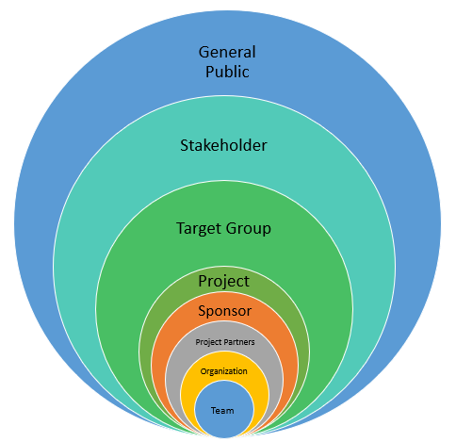
Unità 3
Sezione 3 – Interagire e comunicare attraverso la tecnologia, mezzi di comunicazione
Social Media
Internet
Mass Media
Eventi, Conferenze, seminari
Media specializzati (stampa)
Formazione
E-mail dirette e comunicazione mirata (newsletter)
Relazioni
email + meeting + telcom.
Email personali + meeting individuali + telcom informale.
The European Commission's support for the production of this publication does not constitute an endorsement of the contents, which reflect the views only of the authors, and the Commission cannot be held responsible for any use which may be made of the information contained therein.

Slide 20
Unità 3
Sezione 4 – Le conseguenze di interazioni malriuscite
Comunicazioni malriuscite nel team | Comunicazioni malriuscite con gli investitori
Incomprensioni in merito agli obiettivi del Progetto | Mancanza di coinvolgimento nel Progetto
Saltare le scadenze e avere conflitti tra membri del team | Incomprensioni in merito alle aspettative degli investitori su ciò che viene considerate successo del Progetto
Membri del team che si muovono verso latre direzioni individualmente | Conflitti tra il team del Progetto e gli investitori, o tra gli investitori stessi
Minor produttività nel Progetto che comporta tempistiche maggiori e spese fuori bidget | Processi fallimentari
Mancanza di impegno da parte dei membri del team nel finire il proprio compito nel Progetto. | Investitori che agiscono attivamente per far fallire il Progetto
The European Commission's support for the production of this publication does not constitute an endorsement of the contents, which reflect the views only of the authors, and the Commission cannot be held responsible for any use which may be made of the information contained therein.

Slide 21
Unità 3
Sezione 5 – L’interazione online: sservazioni finali sulla netiquette
Scrivere e ricevere e-mail è diventata parte integrante della nostra quotidianità. Vanno seguite alcune regole specifiche che permettono di essere chiari ed efficienti.
Definire un oggetto chiaro: accertarsi che sia semplice, specifico ma che catturi l’attenzione.
Iniziare la propria e-mail con I saluti.
Essere chiari e concise: non far perdere tempo agli altri! Passiamo in media 13 ore alla settimana o il 28% delle ore lavorative settimanali a gestire le e-mail (McKinsey).
Informale o formale: scegliere lo stile comunicativo in base al destinatario.
Usare (se necessario) gli allegati, spiegare cosa contengono e il formato file.
Non cercare di evitare di comunicare cattive notizie: cercare di proporre soluzioni dopo aver esposto il problema.
Scrivere una chiusura: scegliere la frase più appropriata da inserire prima del nome.
Prima di inviare, rileggere: molti errori o errori di battitura possono essere evitati semplicemente rileggendo con un o’ di attenzione il testo.
The European Commission's support for the production of this publication does not constitute an endorsement of the contents, which reflect the views only of the authors, and the Commission cannot be held responsible for any use which may be made of the information contained therein.

Slide 22
Unità 3
Sezione 5 – un’e-mail fatta male…
The European Commission's support for the production of this publication does not constitute an endorsement of the contents, which reflect the views only of the authors, and the Commission cannot be held responsible for any use which may be made of the information contained therein.

Slide 23
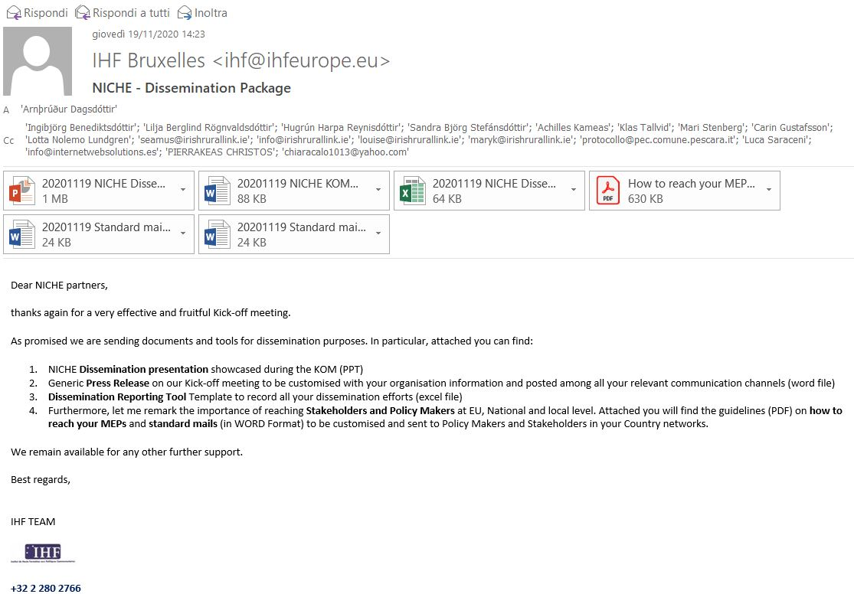
Unità 3
Sezione 5 – …VS una buona e-mail
The European Commission's support for the production of this publication does not constitute an endorsement of the contents, which reflect the views only of the authors, and the Commission cannot be held responsible for any use which may be made of the information contained therein.

Slide 24
EXTRA
Come combinare imprenditorialità e patrimonio culturale? Stabilendo un’identità digitale.
Le seguenti slide introducono un esempio di buona pratica che dimostra come gli imprenditori e le organizzazioni che operano nel settore del patrimonio culturale possono formulare e realizzare le loro strategie di comunicazione online generando la propria identità digitale, al fine di valorizzare al meglio ciò che hanno da offrire ed I propri valori – ispirati dalla promozione e salvaguardia del patrimonio culturale immateriale.
Gli agriturismi in Europa rappresentano un’importante industria con un grandissimo potenziale dal punto di vista di promozione della cultura locale e delle tradizioni agro-alimentare.
La loro comunicazione online solitamente attrae la maggior parte degli utenti online e fa leva sulla promozione sofisticata di “esperienze coinvolgenti”, piuttosto che dei loro prodotti o servizi.
http://www.madonnadegliangeli.com/
The European Commission's support for the production of this publication does not constitute an endorsement of the contents, which reflect the views only of the authors, and the Commission cannot be held responsible for any use which may be made of the information contained therein.

Slide 25
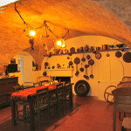
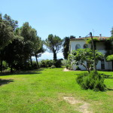
EXTRA
Estetica semplice, pulita e user-friendly
Il sito web di Madonna degli Angeli svolge queste funioni: l’aspetto delle pagine accoglie gli utenti con un layout intuitive e caloroso.
Sin dai primi sguardi, gli utenti possono avere accesso a tutte le informazioni di cui hanno bisogno: a partire dai servizi offerti fino all’ambiente che si trova intorno.
The European Commission's support for the production of this publication does not constitute an endorsement of the contents, which reflect the views only of the authors, and the Commission cannot be held responsible for any use which may be made of the information contained therein.

Slide 26
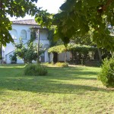
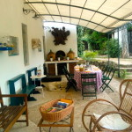
EXTRA
La formula dell’”esperienza”
Come molte altre organizzazioni che operano nel settore del patrimonio culturale, gli agriturismi non si limitano alla concezione di località turistica, ma vogliono rappresentare un ambiente suggestivo e accogliente, incastonato nel panorama locale che contribuisce a formare la loro identità tradizionale, permettendo a chi li visita di riposarsi dal caos cittadino.
La comunicazione online in questo caso sfrutta l’offerta di un “senso di pace” spesso ricercato da coloro che provengono da ambienti caotici come le grandi città, alienati da ritmi stressanti scanditi da traffico, incontri e appuntamenti lavorativi.
The European Commission's support for the production of this publication does not constitute an endorsement of the contents, which reflect the views only of the authors, and the Commission cannot be held responsible for any use which may be made of the information contained therein.

Slide 27
EXTRA
La forza dello storytelling
Per ottenere recensioni positive e fidelizzazione dei clienti, il ruolo di mediatore culturale svolto dal possessore dell’attivita è fondamentale. Egli è una persona capace di empatizzare con gli ospiti, e di raccontare in maniera efficace la storia dell’agriturismo e di coloro che partecipano ogni giorno alle sue attività.
La fase di alloggio è sempre contestualizzata al territorio, per creare una sorta di “brand” che li veda come un ente unico.
I viaggiatori possono usufruire di vari itinerari, il che crea un valore aggiunto per la struttura, in quanto stimola I visitatori a fermarsi per qualche giorno in più e non semplicemente per un weekend.
The European Commission's support for the production of this publication does not constitute an endorsement of the contents, which reflect the views only of the authors, and the Commission cannot be held responsible for any use which may be made of the information contained therein.

Slide 28
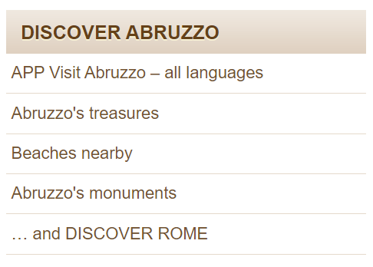
EXTRA
Per concludere
Per gli agriturismi, ma anche per le attivita in ambito ICH in generale, è di uso comune generare un network locale di investitori e operatori settoriali che promuovano il servizio e lo supportino.
Se l’obiettivo è quello di offrire al cliente un’esperienza, essa deve essere il più inclusiva e diversificata possibile, valorizzando ciò che il territorio può offrire e raccontando le tradizioni locali.
In questo modo, le attivita ICH possono contribuire a generare un ciclo economico dal quale tutta la comunità locale può trarre beneficio: attività, persone e via dicendo.
The European Commission's support for the production of this publication does not constitute an endorsement of the contents, which reflect the views only of the authors, and the Commission cannot be held responsible for any use which may be made of the information contained therein.

Slide 29
GRAZIE

